Slide 1

Pokok Bahasan 4:
PEMODELAN PERSAMAAN
DIFERENSIAL ORDE 1 PADA
RANGKAIAN LISTRIK

Slide 2
Sub Pokok Bahasan
1
Pemodelan Persamaan Diferensial Orde 1 Pada Rangkaian Listrik
2
Rangkaian RL Seri
3
Rangkaian RL Seri: Kasus A. Jika $E(t) = E_{0}$(konstanta)
4
Rangkaian RL Seri: Kasus B. Jika $E(t) = E_{0} sinωt$
5
Rangkaian RC Seri
6
Rangkaian RC Seri: Kasus A. Jika $E(t) = E_{0}$(Konstanta)
7
Rangkaian RC Seri: Kasus B. Jika $E(t) = E_{0} sinωt$

Slide 3
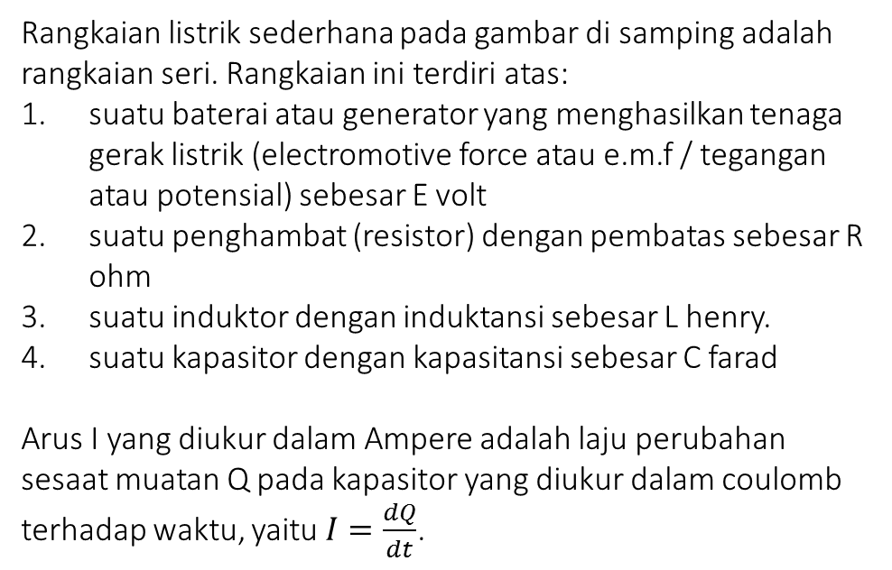
Pemodelan Persamaan Diferensial Orde 1 Pada Rangkaian Listrik
1
Rangkaian listrik sederhana pada gambar di samping adalah rangkaian seri. Rangkaian ini terdiri atas:
suatu baterai atau generator yang menghasilkan tenaga gerak listrik (electromotive force atau e.m.f / tegangan atau potensial) sebesar E volt
suatu penghambat (resistor) dengan pembatas sebesar R ohm
suatu induktor dengan induktansi sebesar L henry.
suatu kapasitor dengan kapasitansi sebesar C farad
Arus I yang diukur dalam Ampere adalah laju perubahan sesaat muatan Q pada kapasitor yang diukur dalam coulomb terhadap waktu, yaitu $I=\frac{dQ}{dt}$.
Gbr Rangkaian RLC seri

Slide 4
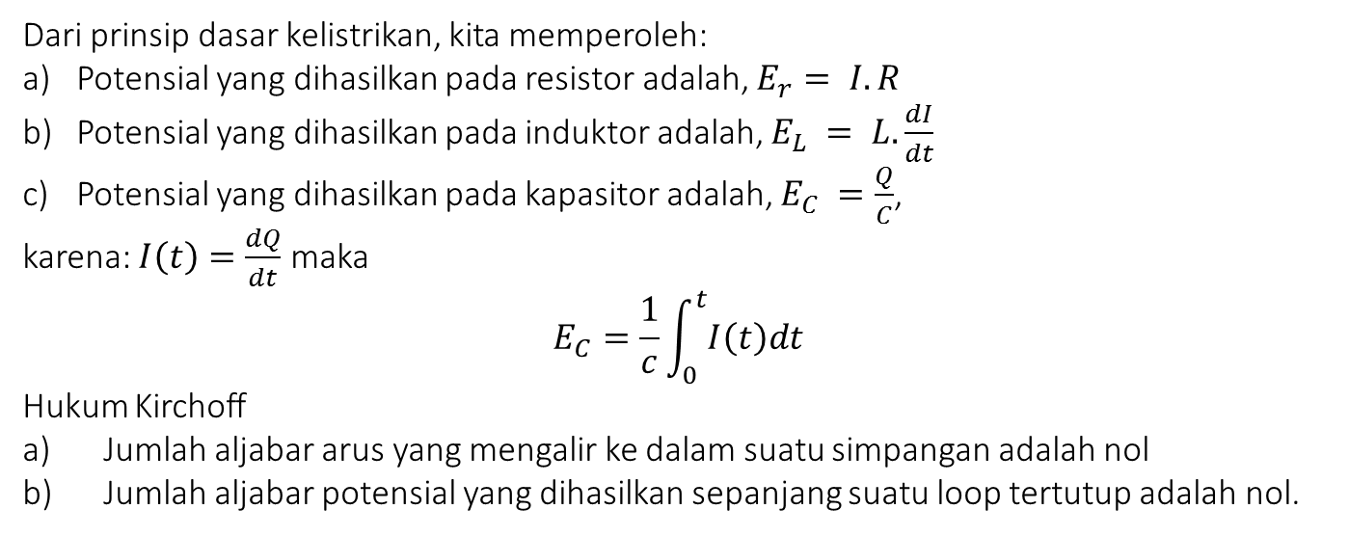
Pemodelan Persamaan Diferensial Orde 1 Pada Rangkaian Listrik
1
Dari prinsip dasar kelistrikan, kita memperoleh:
Potensial yang dihasilkan pada resistor adalah, $E_{r}= I.R$
Potensial yang dihasilkan pada induktor adalah, $E_{L} = L.\frac{dI}{dt}$
Potensial yang dihasilkan pada kapasitor adalah, $E_{C} =\frac{Q}{C}$,
karena: $I\left(t\right)=\frac{dQ}{dt}$ maka
$$E_{C}=\frac{1}{c}\int_{0}^{t}{I\left(t\right)dt}$$
Hukum Kirchoff
Jumlah aljabar arus yang mengalir ke dalam suatu simpangan adalah nol
Jumlah aljabar potensial yang dihasilkan sepanjang suatu loop tertutup adalah nol.

Slide 5
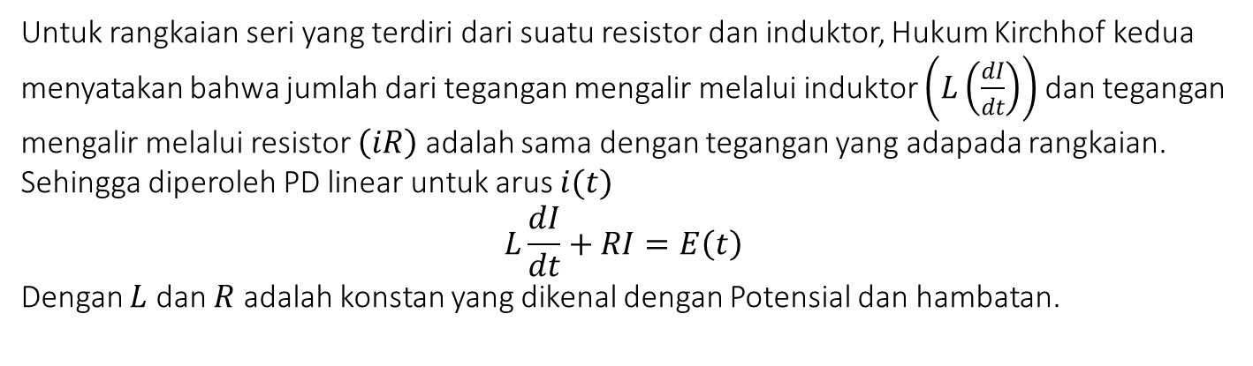
2
Rangkaian RL Seri
Untuk rangkaian seri yang terdiri dari suatu resistor dan induktor, Hukum Kirchhof kedua menyatakan bahwa jumlah dari tegangan mengalir melalui induktor $\left(L\left(\frac{dI}{dt}\right)\right)$ dan tegangan mengalir melalui resistor $\left(iR\right)$ adalah sama dengan tegangan yang adapada rangkaian.
Sehingga diperoleh PD linear untuk arus $i(t)$
$$L\frac{dI}{dt}+RI=E\left(t\right)$$
Dengan $L$ dan $R$ adalah konstan yang dikenal dengan Potensial dan hambatan.
Rangkaian RL Seri

Slide 6
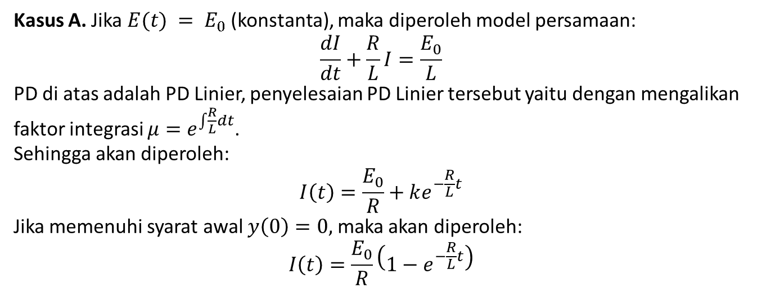
3
Rangkaian RL Seri: Kasus A. Jika $E(t) = E_{0}$(konstanta)
Kasus A. Jika $E(t) = E_{0}$ (konstanta), maka diperoleh model persamaan:
$$\frac{dI}{dt}+\frac{R}{L}I=\frac{E_{0}}{L}$$
PD di atas adalah PD Linier, penyelesaian PD Linier tersebut yaitu dengan mengalikan faktor integrasi $μ=e^{\int{\frac{R}{L}dt}}$.
Sehingga akan diperoleh:
$$I\left(t\right)=\frac{E_{0}}{R}+ke^{−\frac{R}{L}t}$$
Jika memenuhi syarat awal $y\left(0\right)=0,$ maka akan diperoleh:
$$I\left(t\right)=\frac{E_{0}}{R}\left(1−e^{−\frac{R}{L}t}\right)$$

Slide 7
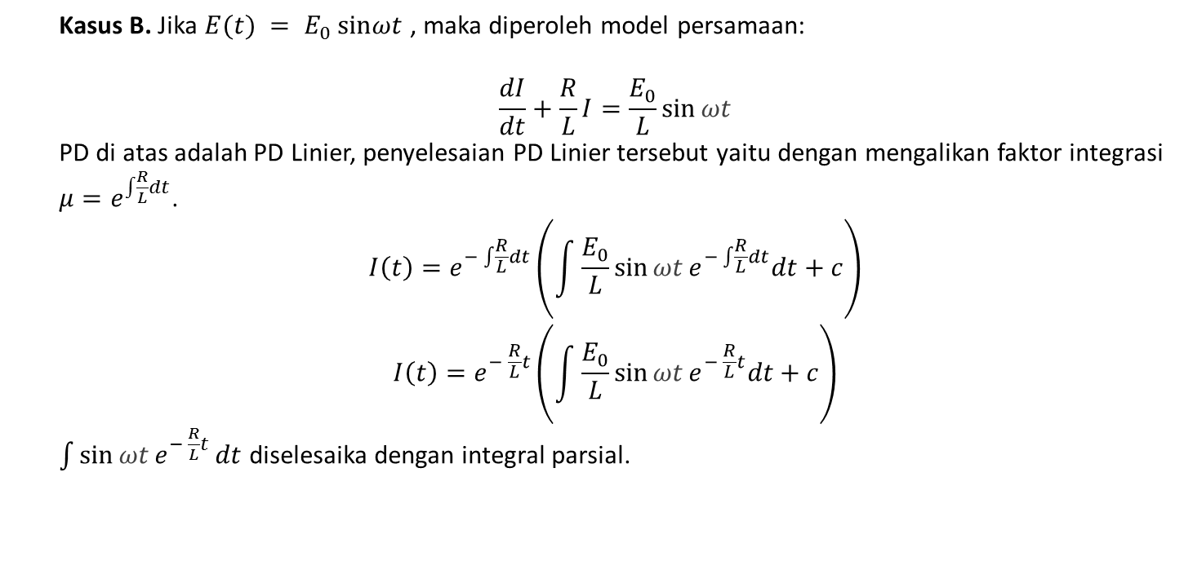
4
Rangkaian RL Seri: Kasus B. Jika $E\left(t\right)= Eo sin ωt$
Kasus B. Jika $E(t) = E_{0} sinωt$, maka diperoleh model persamaan:
$$\frac{dI}{dt}+\frac{R}{L}I=\frac{E_{0}}{L}\sin{ωt}$$
PD di atas adalah PD Linier, penyelesaian PD Linier tersebut yaitu dengan mengalikan faktor integrasi $μ=e^{\int{\frac{R}{L}dt}}$.
$$I\left(t\right)=e^{−\int{\frac{R}{L}dt}}\left(\int{\frac{E_{0}}{L}}\sin{ωt}e^{−\int{\frac{R}{L}dt}}dt+c\right)$$
$$I\left(t\right)=e^{− \frac{R}{L}t}\left(\int{\frac{E_{0}}{L}}\sin{ωt}e^{− \frac{R}{L}t}dt+c\right)$$
$\int{\sin{ωt}e^{− \frac{R}{L}t}}dt$ diselesaika dengan integral parsial.

Slide 8
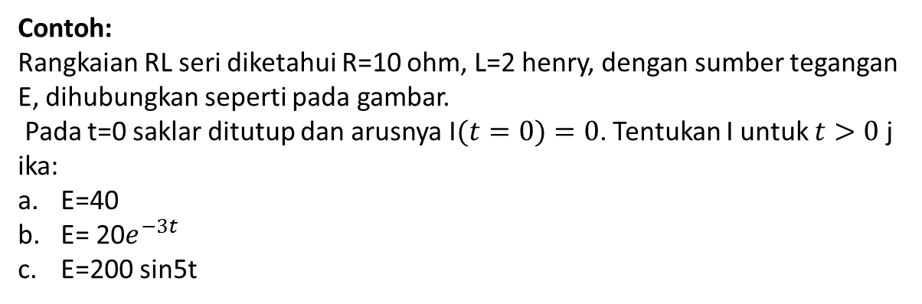
Contoh:
Rangkaian RL seri diketahui R=10 ohm, L=2 henry, dengan sumber tegangan E, dihubungkan seperti pada gambar.
Pada t=0 saklar ditutup dan arusnya I$(t=0)=0$. Tentukan I untuk $t>0$jika:
E=40
E= 20$e^{−3t}$
E=200 sin5t

Slide 9
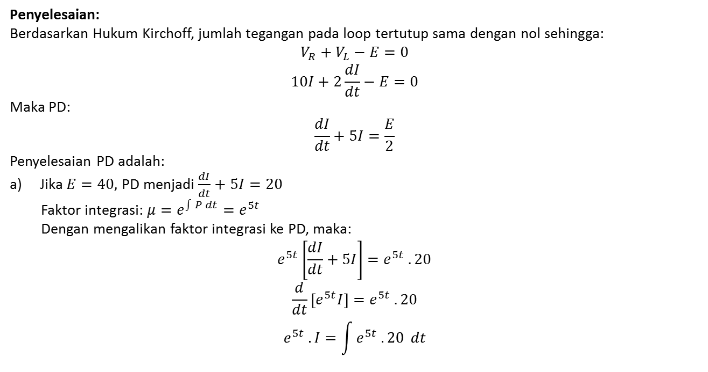
Penyelesaian:
Berdasarkan Hukum Kirchoff, jumlah tegangan pada loop tertutup sama dengan nol sehingga:
$$V_{R}+V_{L}−E=0$$
$$10I+2\frac{dI}{dt}−E=0$$
Maka PD:
$$\frac{dI}{dt}+5I=\frac{E}{2}$$
Penyelesaian PD adalah:
Jika $E=40,$ PD menjadi $\frac{dI}{dt}+5I=20$
Faktor integrasi: $μ=e^{\int{P dt}}=e^{5t}$
Dengan mengalikan faktor integrasi ke PD, maka:
$$e^{5t}\left[\frac{dI}{dt}+5I\right]=e^{5t} . 20$$
$$\frac{d}{dt}\left[e^{5t}I\right]=e^{5t} . 20$$
$$e^{5t} . I=\int{e^{5t} . 20} dt$$

Slide 10
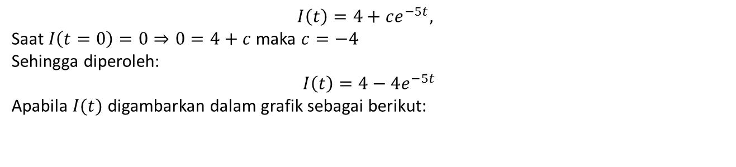
$$I\left(t\right)=4+ce^{−5t},$$
Saat $I\left(t=0\right)=0⇒0=4+c$ maka $c=−4$
Sehingga diperoleh:
$$I\left(t\right)=4−4e^{−5t}$$
Apabila $I(t)$ digambarkan dalam grafik sebagai berikut:
2

Slide 11
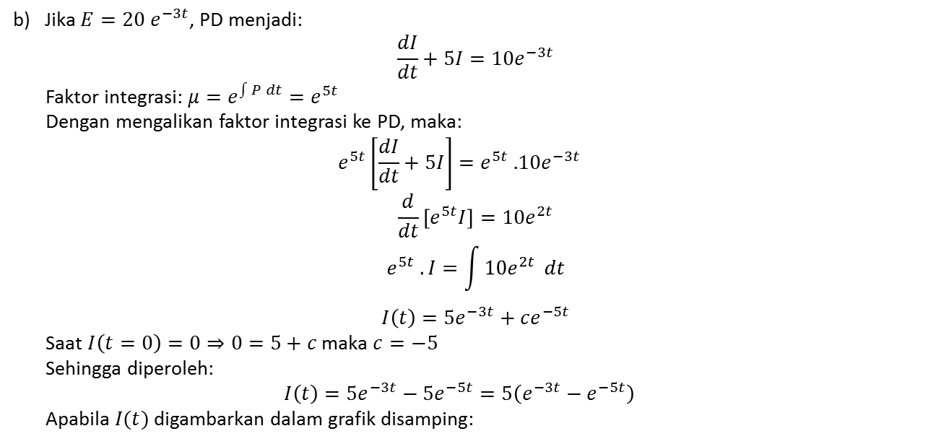
b) Jika $E=20 e^{−3t}$, PD menjadi:
$$\frac{dI}{dt}+5I=10e^{−3t}$$
Faktor integrasi: $μ=e^{\int{P dt}}=e^{5t}$
Dengan mengalikan faktor integrasi ke PD, maka:
$$e^{5t}\left[\frac{dI}{dt}+5I\right]=e^{5t} .10e^{−3t}$$
$$\frac{d}{dt}\left[e^{5t}I\right]=10e^{2t}$$
$$e^{5t} . I=\int{10e^{2t}} dt$$
$$I\left(t\right)=5e^{−3t}+ce^{−5t}$$
Saat $I\left(t=0\right)=0⇒0=5+c$ maka $c=−5$
Sehingga diperoleh:
$$I\left(t\right)=5e^{−3t}−5e^{−5t}=5\left(e^{−3t}−e^{−5t}\right)$$
Apabila $I(t)$ digambarkan dalam grafik disamping:

Slide 12
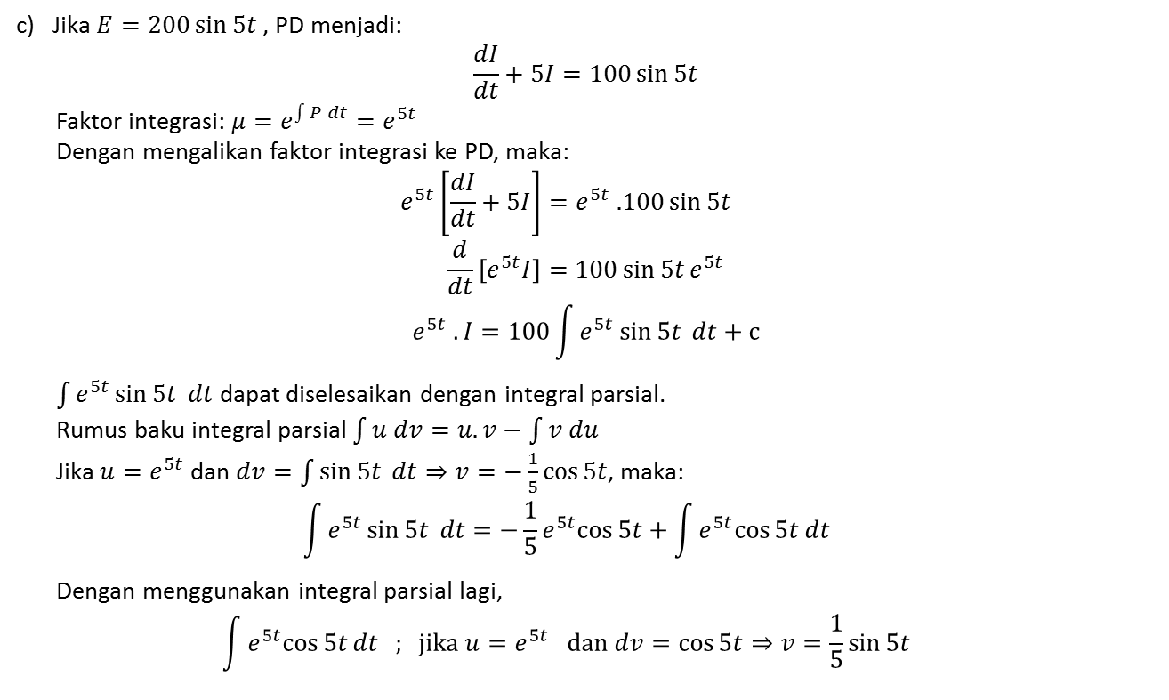
c) Jika $E=200\sin{5t }$, PD menjadi:
$$\frac{dI}{dt}+5I=100\sin{5t}$$
Faktor integrasi: $μ=e^{\int{P dt}}=e^{5t}$
Dengan mengalikan faktor integrasi ke PD, maka:
$$e^{5t}\left[\frac{dI}{dt}+5I\right]=e^{5t} .100\sin{5t}$$
$$\frac{d}{dt}\left[e^{5t}I\right]=100\sin{5t}e^{5t}$$
$$e^{5t} . I=100\int{e^{5t}}\sin{5t} dt+c$$
$\int{e^{5t}}\sin{5t} dt$ dapat diselesaikan dengan integral parsial.
Rumus baku integral parsial $\int{u dv}=u.v−\int{v du}$
Jika $u=e^{5t}$ dan $dv=\int{\sin{5t}} dt⇒v=−\frac{1}{5}\cos{5t}$, maka:
$$\int{e^{5t}}\sin{5t} dt=−\frac{1}{5}e^{5t}cos{5t}+\int{e^{5t}cos{5t}}dt$$
Dengan menggunakan integral parsial lagi,
$$\int{e^{5t}cos{5t}}dt ; jika u=e^{5t} dan dv=\cos{5t}⇒v=\frac{1}{5}\sin{5t}$$
2

Slide 13
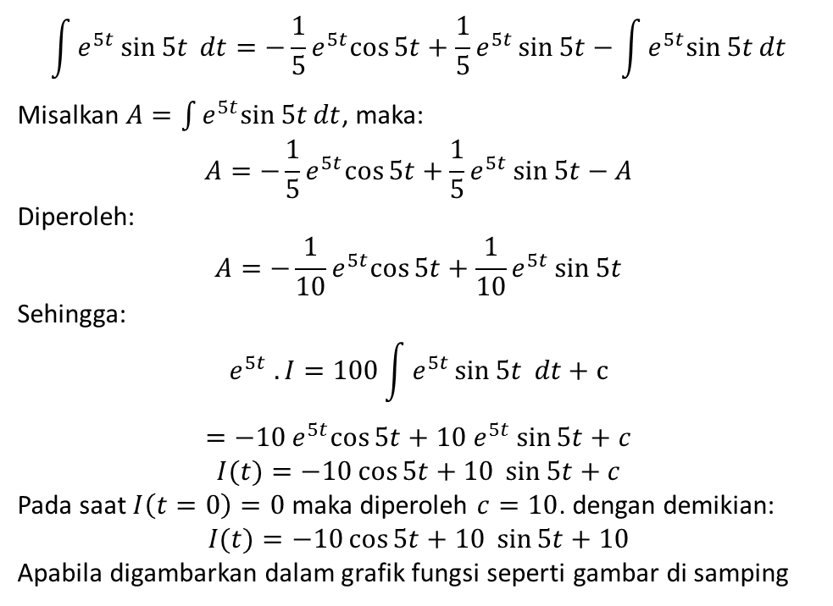
$$\int{e^{5t}}\sin{5t} dt=−\frac{1}{5}e^{5t}cos{5t}+\frac{1}{5}e^{5t}\sin{5t}−\int{e^{5t}sin{5t}}dt$$
Misalkan $A=\int{e^{5t}sin{5t}}dt$, maka:
$$A=−\frac{1}{5}e^{5t}cos{5t}+\frac{1}{5}e^{5t}\sin{5t}−A$$
Diperoleh:
$$A=−\frac{1}{10}e^{5t}cos{5t}+\frac{1}{10}e^{5t}\sin{5t}$$
Sehingga:
$$e^{5t} . I=100\int{e^{5t}}\sin{5t} dt+c$$
$$=−10e^{5t}cos{5t}+10 e^{5t}\sin{5t}+c$$
$$I(t)=−10\cos{5t}+10 \sin{5t}+c$$
Pada saat $I\left(t=0\right)=0$ maka diperoleh $c=10$. dengan demikian:
$$I(t)=−10\cos{5t}+10 \sin{5t}+10$$
Apabila digambarkan dalam grafik fungsi seperti gambar di samping
2

Slide 14
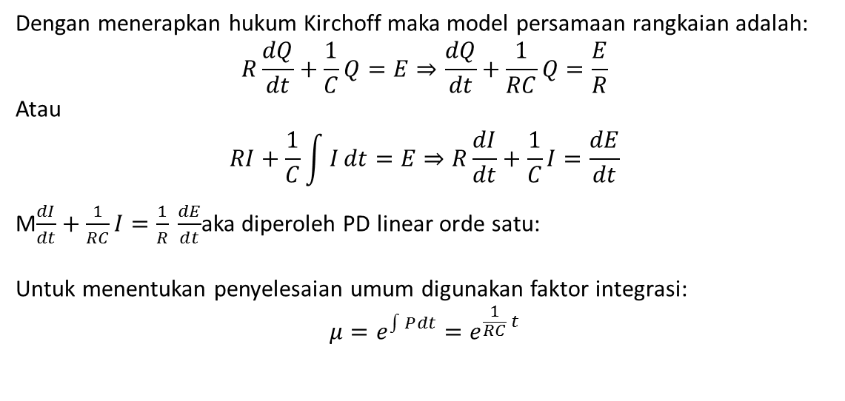
5
Rangkaian RC Seri
Dengan menerapkan hukum Kirchoff maka model persamaan rangkaian adalah:
$$R\frac{dQ}{dt}+\frac{1}{C}Q=E⇒\frac{dQ}{dt}+\frac{1}{RC}Q=\frac{E}{R}$$
Atau
$$RI+\frac{1}{C}\int{I}dt=E⇒R\frac{dI}{dt}+\frac{1}{C}I=\frac{dE}{dt}$$
M$\frac{dI}{dt}+\frac{1}{RC}I=\frac{1}{R} \frac{dE}{dt}$aka diperoleh PD linear orde satu:
Untuk menentukan penyelesaian umum digunakan faktor integrasi:
$$μ=e^{\int{P}dt}=e^{\frac{1}{RC} t}$$
Rangkaian RC Seri

Slide 15
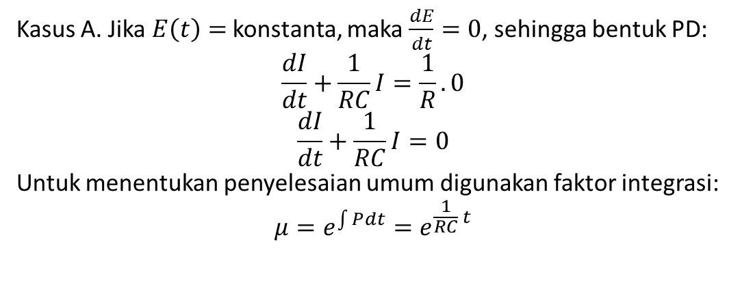
6
Rangkaian RC Seri: Kasus A. Jika $E(t) = E_{0}$(Konstanta)
Kasus A. Jika $E\left(t\right)=$ konstanta, maka $\frac{dE}{dt}=0$, sehingga bentuk PD:
$$\frac{dI}{dt}+\frac{1}{RC}I=\frac{1}{R}.0$$
$$\frac{dI}{dt}+\frac{1}{RC}I=0$$
Untuk menentukan penyelesaian umum digunakan faktor integrasi:
$$μ=e^{\int{P}dt}=e^{\frac{1}{RC} t}$$

Slide 16
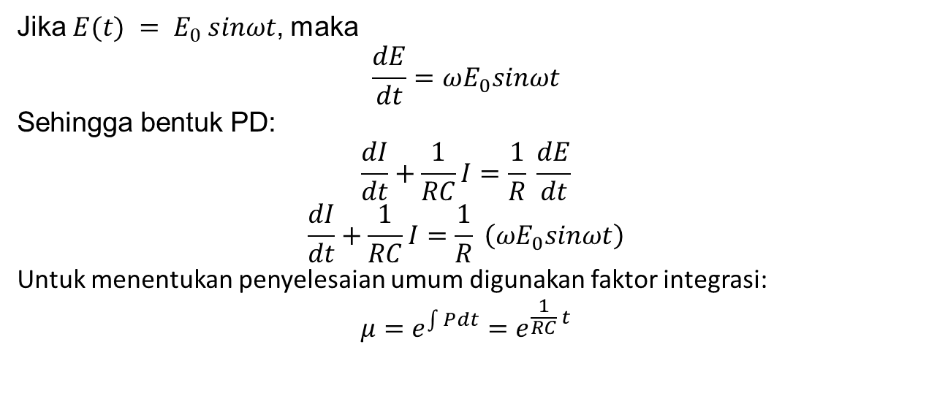
7
Rangkaian RC Seri: Kasus B. Jika $E(t) = E_{0} sinωt$
Jika$E(t) = E_{0} sinωt$, maka
$$\frac{dE}{dt}=ωE_{0}sinωt$$
Sehingga bentuk PD:
$$\frac{dI}{dt}+\frac{1}{RC}I=\frac{1}{R} \frac{dE}{dt}$$
$$\frac{dI}{dt}+\frac{1}{RC}I=\frac{1}{R} \left(ωE_{0}sinωt\right)$$
Untuk menentukan penyelesaian umum digunakan faktor integrasi:
$$μ=e^{\int{P}dt}=e^{\frac{1}{RC} t}$$

Slide 17
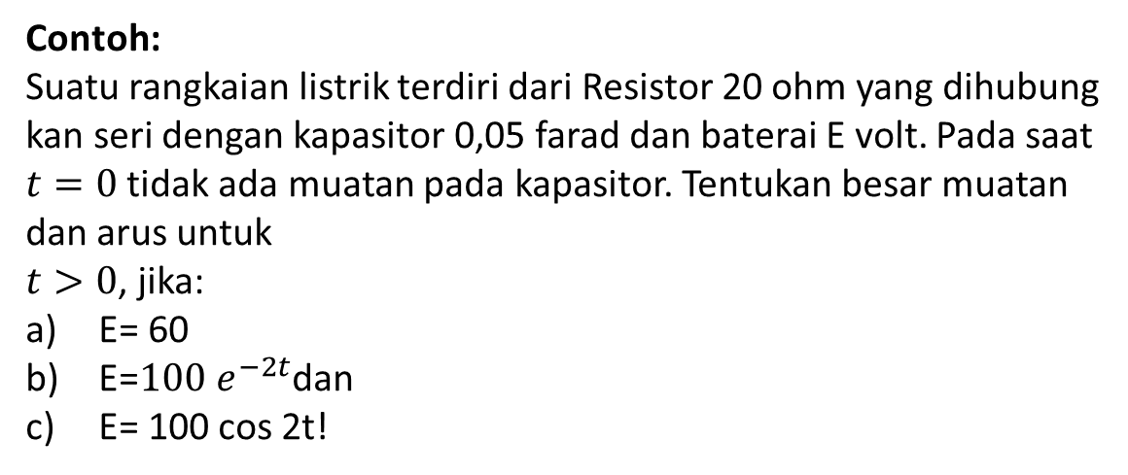
Contoh:
Suatu rangkaian listrik terdiri dari Resistor 20 ohm yang dihubungkan seri dengan kapasitor 0,05 farad dan baterai E volt. Pada saat $t=0$ tidak ada muatan pada kapasitor. Tentukan besar muatan
dan arus untuk
$t>0$, jika:
E= 60
E=$100{ e}^{−2t}$dan
E= 100 cos 2t!

Slide 18
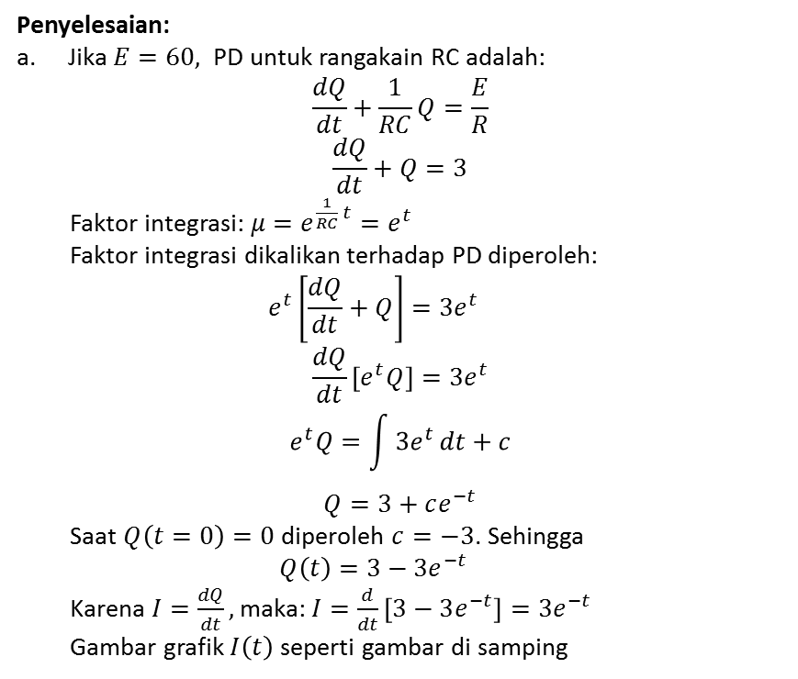
Penyelesaian:
Jika $E=60,$ PD untuk rangakain RC adalah:
$$\frac{dQ}{dt}+\frac{1}{RC}Q=\frac{E}{R}$$
$$\frac{dQ}{dt}+Q=3$$
Faktor integrasi: $μ=e^{\frac{1}{RC} t}=e^{t}$
Faktor integrasi dikalikan terhadap PD diperoleh:
$$e^{t}\left[\frac{dQ}{dt}+Q\right]=3e^{t}$$
$$\frac{dQ}{dt}\left[e^{t}Q\right]=3e^{t}$$
$$e^{t}Q=\int{3e^{t}}dt+c$$
$$Q=3+ce^{−t}$$
Saat $Q\left(t=0\right)=0$diperoleh $c=−3$. Sehingga
$$Q\left(t\right)=3−3e^{−t}$$
Karena $I=\frac{dQ}{dt},$maka: $I=\frac{d}{dt}\left[3−3e^{−t}\right]=3e^{−t}$
Gambar grafik $I\left(t\right)$ seperti gambar di samping

Slide 19
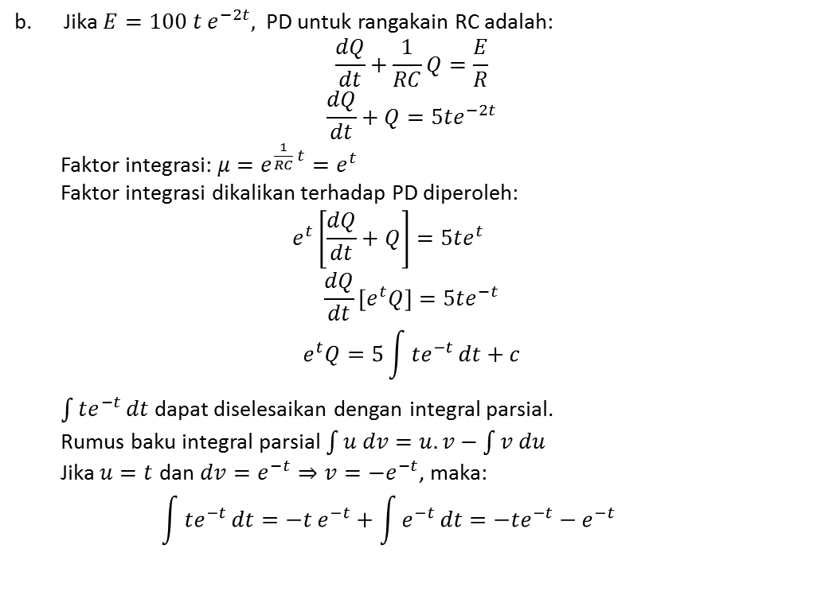
b. Jika $E=100 t e^{−2t},$ PD untuk rangakain RC adalah:
$$\frac{dQ}{dt}+\frac{1}{RC}Q=\frac{E}{R}$$
$$\frac{dQ}{dt}+Q=5te^{−2t}$$
Faktor integrasi: $μ=e^{\frac{1}{RC} t}=e^{t}$
Faktor integrasi dikalikan terhadap PD diperoleh:
$$e^{t}\left[\frac{dQ}{dt}+Q\right]=5te^{t}$$
$$\frac{dQ}{dt}\left[e^{t}Q\right]=5te^{−t}$$
$$e^{t}Q=5\int{te^{−t}}dt+c$$
$\int{te^{−t}}dt$ dapat diselesaikan dengan integral parsial.
Rumus baku integral parsial $\int{u dv}=u.v−\int{v du}$
Jika $u=t$ dan $dv=e^{−t}⇒v=−e^{−t}$, maka:
$$\int{te^{−t}}dt=−t e^{−t}+\int{e^{−t}}dt=−te^{−t}−e^{−t}$$

Slide 20
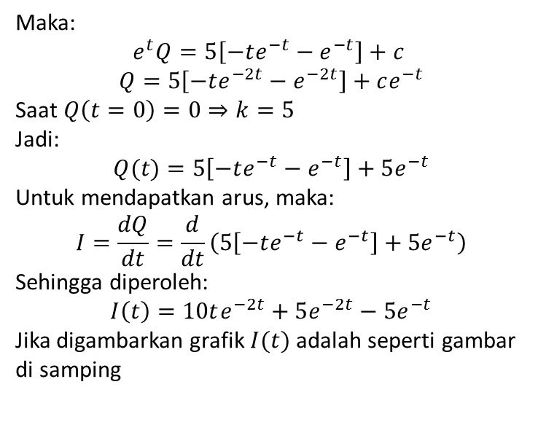
Maka:
$$e^{t}Q=5\left[−te^{−t}−e^{−t}\right]+c$$
$$Q=5\left[−te^{−2t}−e^{−2t}\right]+ce^{−t}$$
Saat $Q\left(t=0\right)=0⇒k=5$
Jadi:
$$Q(t)=5\left[−te^{−t}−e^{−t}\right]+5e^{−t}$$
Untuk mendapatkan arus, maka:
$$I=\frac{dQ}{dt}=\frac{d}{dt}\left(5\left[−te^{−t}−e^{−t}\right]+5e^{−t}\right)$$
Sehingga diperoleh:
$$I\left(t\right)=10te^{−2t}+5e^{−2t}−5e^{−t}$$
Jika digambarkan grafik $I(t)$ adalah seperti gambar di samping

Slide 21
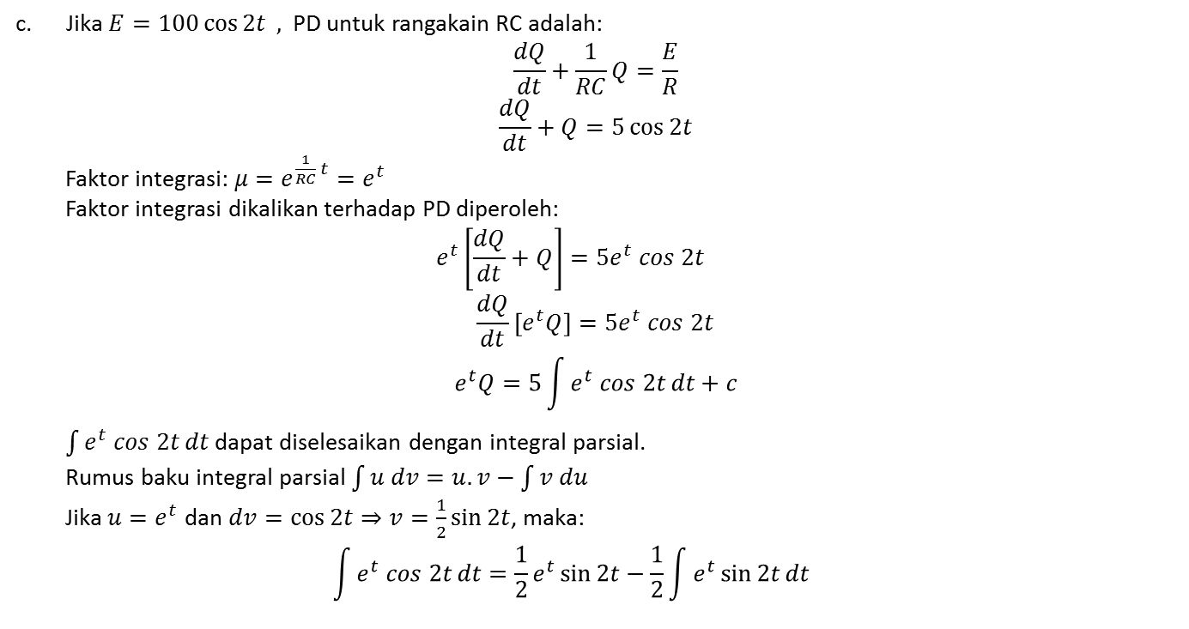
c. Jika $E=100\cos{2t },$ PD untuk rangakain RC adalah:
$$\frac{dQ}{dt}+\frac{1}{RC}Q=\frac{E}{R}$$
$$\frac{dQ}{dt}+Q=5\cos{2t}$$
Faktor integrasi: $μ=e^{\frac{1}{RC} t}=e^{t}$
Faktor integrasi dikalikan terhadap PD diperoleh:
$$e^{t}\left[\frac{dQ}{dt}+Q\right]=5e^{t} cos 2t$$
$$\frac{dQ}{dt}\left[e^{t}Q\right]=5e^{t} cos 2t$$
$$e^{t}Q=5\int{e^{t} cos 2t}dt+c$$
$\int{e^{t} cos 2t}dt$dapat diselesaikan dengan integral parsial.
Rumus baku integral parsial $\int{u dv}=u.v−\int{v du}$
Jika $u=e^{t}$ dan $dv=\cos{2t}⇒v=\frac{1}{2}\sin{2t}$, maka:
$$\int{e^{t} cos 2t}dt=\frac{1}{2}e^{t}\sin{2t}−\frac{1}{2}\int{e^{t}\sin{2t}}dt$$

Slide 22
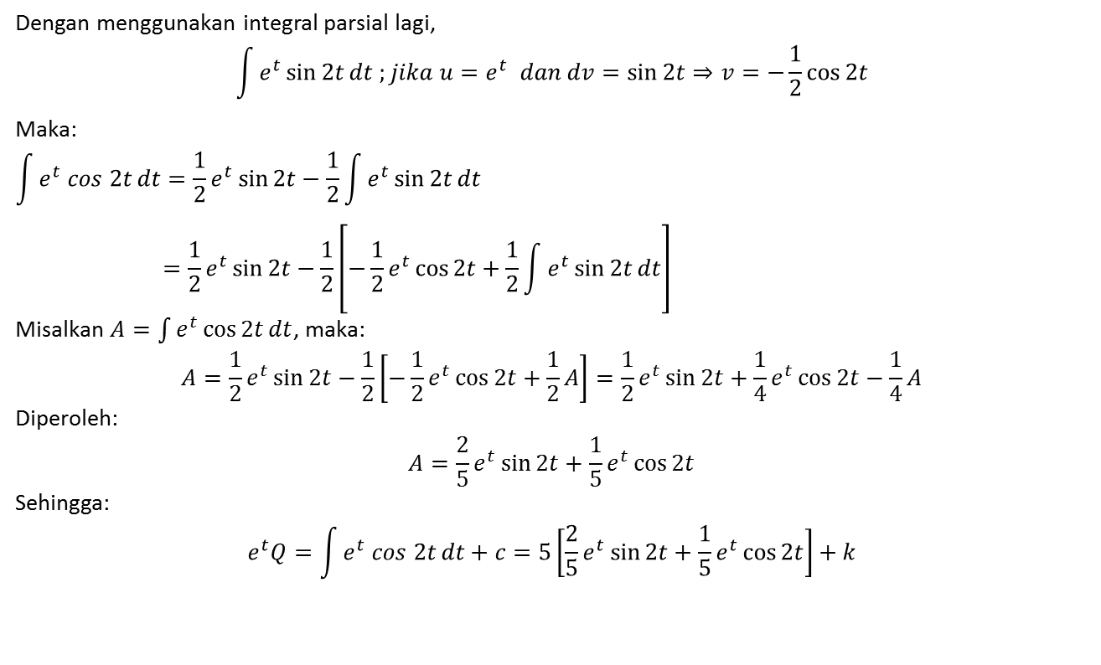
Dengan menggunakan integral parsial lagi,
$$\int{e^{t}\sin{2t}}dt ;jika u=e^{t} dan dv=\sin{2t}⇒v=−\frac{1}{2}\cos{2t}$$
Maka:
$$\int{e^{t} cos 2t}dt=\frac{1}{2}e^{t}\sin{2t}−\frac{1}{2}\int{e^{t}\sin{2t}}dt$$
$$=\frac{1}{2}e^{t}\sin{2t}−\frac{1}{2}\left[−\frac{1}{2}e^{t}\cos{2t}+\frac{1}{2}\int{e^{t}\sin{2t}}dt\right]$$
Misalkan $A=\int{e^{t}\cos{2t}}dt$, maka:
$$A=\frac{1}{2}e^{t}\sin{2t}−\frac{1}{2}\left[−\frac{1}{2}e^{t}\cos{2t}+\frac{1}{2}A\right]=\frac{1}{2}e^{t}\sin{2t}+\frac{1}{4}e^{t}\cos{2t}−\frac{1}{4}A$$
Diperoleh:
$$A=\frac{2}{5}e^{t}\sin{2t}+\frac{1}{5}e^{t}\cos{2t}$$
Sehingga:
$$e^{t}Q=\int{e^{t} cos 2t}dt+c=5\left[\frac{2}{5}e^{t}\sin{2t}+\frac{1}{5}e^{t}\cos{2t}\right]+k$$

Slide 23
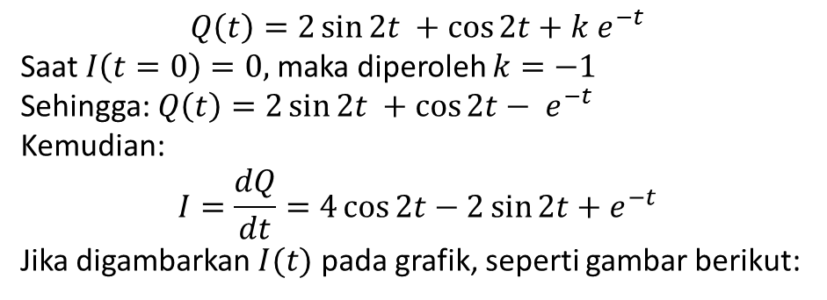
$$Q\left(t\right)=2\sin{2t }+\cos{2t}+k e^{−t}$$
Saat $I\left(t=0\right)=0,$maka diperoleh $k=−1$
Sehingga: $Q\left(t\right)=2\sin{2t }+\cos{2t}− e^{−t}$
Kemudian:
$$I=\frac{dQ}{dt}=4\cos{2t}−2\sin{2t}+e^{−t}$$
Jika digambarkan $I(t)$ pada grafik, seperti gambar berikut:

Slide 24
Thank you

